Slide 1
НАТУРАЛЬНОЕ ЖАРОПОНИЖАЮЩЕЕ
ФЛЮ СТОП+
5 ЭФФЕКТИВНЫХ ФИТОЭКСТРАКТОВ + ВИТАМИН С
БИОЛОГИЧЕСКИ АКТИВНАЯ ДОБАВКА К ПИЩЕ. НЕ ЯВЛЯЕТСЯ ЛЕКАРСТВОМ. ПЕРЕД ПРИМЕНЕНИЕМ РЕКОМЕНДУЕТСЯ ПРОКОНСУЛЬТИРОВАТЬСЯ С ВРАЧОМ.

Slide 2
ВЫСОКАЯ ТЕМПЕРАТУРА
ФЛЮ СТОП+
Повышение температуры тела происходит под воздействием пирогенов - активных веществ, синтезирующихся в ответ на токсины. Лихорадка является защитно-приспособительной реакцией организма в ответ на патологические реакции.
Инфекционная лихорадка развивается при острых и хронических заболеваниях, вызываемых бактериями, вирусами, простейшими микроорганизмами, грибами.
Длительная и высокая лихорадка отрицательно влияет на организм – в первую очередь опасна для лиц с заболеваниями сердца и сосудов, людей пожилого возраста.

Slide 3
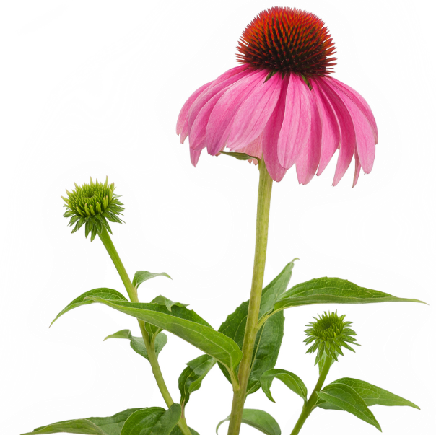
ФЛЮ СТОП+
КОГДА НЕОБХОДИМО ПРИНИМАТЬ ЖАРОПОНИЖАЮЩИЕ, КОТОРЫЕ БЛОКИРУЮТ СИНТЕЗ ВЕЩЕСТВ, ВЫЗЫВАЮЩИХ ПОВЫШЕНИЕ ТЕМПЕРАТУРЫ:
Взрослым пациентам, страдающим от гриппа или простуды с повышением температуры до 38,5°С и выше.
Детям, беременным женщинам или лицам, плохо переносящим высокую температуру 38 °С и выше
Температуру ниже 38 °С сбивать не нужно.
Действие нового комплекса «Флю стоп+» построено не на блокировке синтеза веществ, вызывающих повышение температуры, а на активацию естественных защитных механизмов организма. Благодаря этому комплекс «Флю стоп+» можно принимать при температуре ниже 38°С и не только симптоматически, но и курсом.
БИОЛОГИЧЕСКИ АКТИВНАЯ ДОБАВКА К ПИЩЕ.
НЕ ЯВЛЯЕТСЯ ЛЕКАРСТВОМ. ПЕРЕД ПРИМЕНЕНИЕМ РЕКОМЕНДУЕТСЯ ПРОКОНСУЛЬТИРОВАТЬСЯ С ВРАЧОМ.

Slide 4
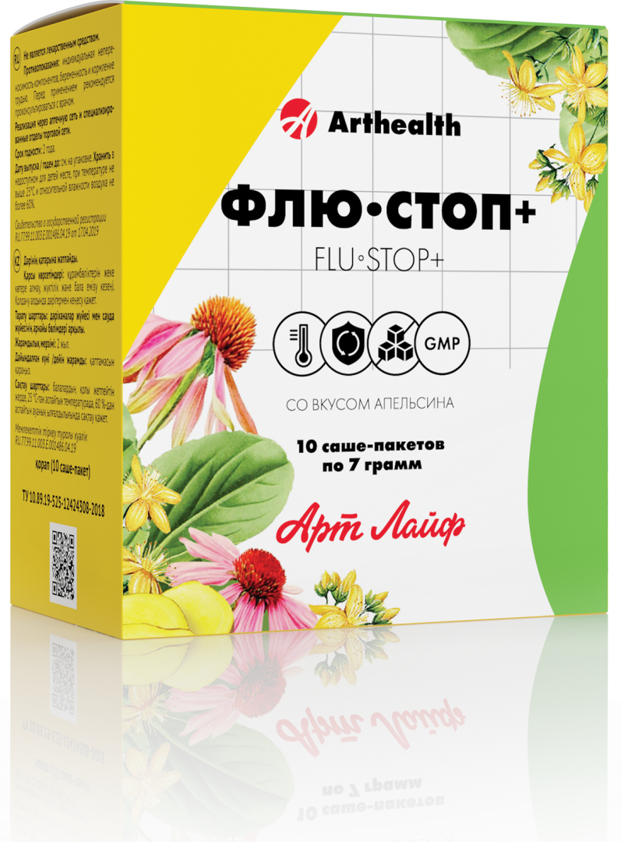
Флю-стоп+ – концентрат для приготовления горячего общеукрепляющего напитка
ПРЕИМУЩЕСТВА:
На основе натуральных экстрактов с общеукрепляющим, жаропонижающим, антимикробным, противовоспалительным действием
Не угнетает иммунную систему, позволяя организму бороться с инфекцией естественным образом
Может применяться в составе комплексной терапии ОРЗ и ОРВИ, в том числе, сопровождающихся повышением температуры тела
Жидкая форма продукта способствует ускорению выведения токсинов из организма
Не оказывает негативного влияния на ЖКТ
Без сахара, кофеина
БИОЛОГИЧЕСКИ АКТИВНАЯ ДОБАВКА К ПИЩЕ.
НЕ ЯВЛЯЕТСЯ ЛЕКАРСТВОМ. ПЕРЕД ПРИМЕНЕНИЕМ РЕКОМЕНДУЕТСЯ ПРОКОНСУЛЬТИРОВАТЬСЯ С ВРАЧОМ.

Slide 5
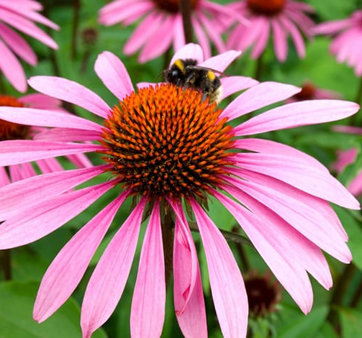
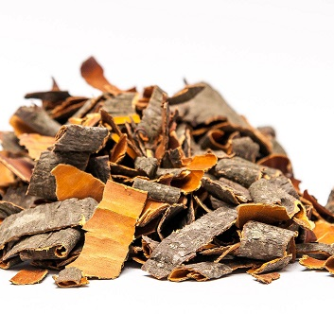
СОСТАВ Флю-стоп+
на основе натуральных экстрактов с общеукрепляющим, жаропонижающим, антимикробным, противовоспалительным действием
ФЛЮ СТОП+
Экстракт травы эхинацеи
Активирует иммунную систему и повышает устойчивость к болезнетворным микроорганизмам.
Экстракт коры ивы
Является источником растительных салицилатов, за счет чего обладает выраженной противовоспалительной активностью, жаропонижающими свойствами, потогонным и мочегонным эффектами. В отличие от синтетических аналогов, природные салицилаты не изменяют реологические свойства крови и не раздражают слизистую желудка.
БИОЛОГИЧЕСКИ АКТИВНАЯ ДОБАВКА К ПИЩЕ.
НЕ ЯВЛЯЕТСЯ ЛЕКАРСТВОМ. ПЕРЕД ПРИМЕНЕНИЕМ РЕКОМЕНДУЕТСЯ ПРОКОНСУЛЬТИРОВАТЬСЯ С ВРАЧОМ.

Slide 6
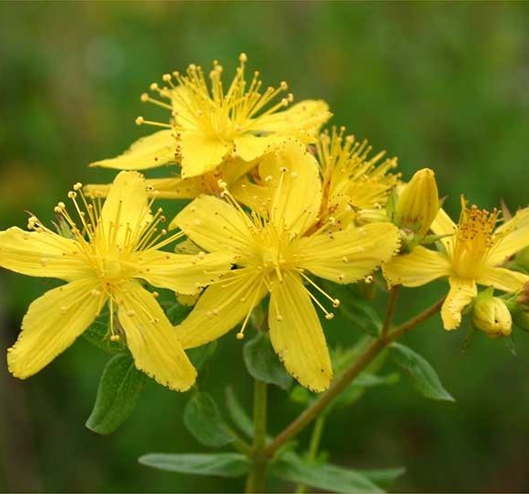
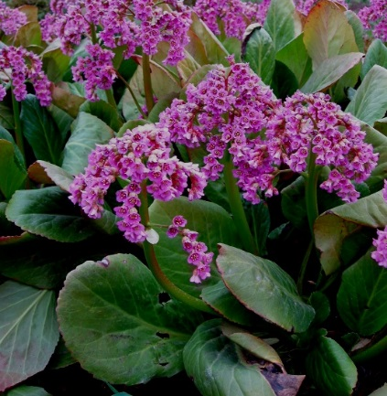
СОСТАВ Флю-стоп+
на основе натуральных экстрактов с общеукрепляющим, жаропонижающим, антимикробным, противовоспалительным действием
ФЛЮ СТОП+
Экстракт травы зверобоя
Стимулирует иммунитет. Обладает антимикробным действием и противовоспалительной активностью.
Экстракт листа бадана
Нормализует течение воспалительного процессов, обладает бактерицидными и мочегонными свойствами.
БИОЛОГИЧЕСКИ АКТИВНАЯ ДОБАВКА К ПИЩЕ.
НЕ ЯВЛЯЕТСЯ ЛЕКАРСТВОМ. ПЕРЕД ПРИМЕНЕНИЕМ РЕКОМЕНДУЕТСЯ ПРОКОНСУЛЬТИРОВАТЬСЯ С ВРАЧОМ.

Slide 7
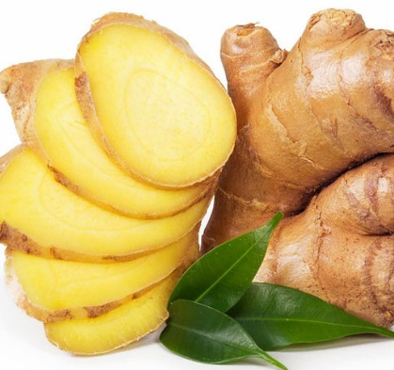
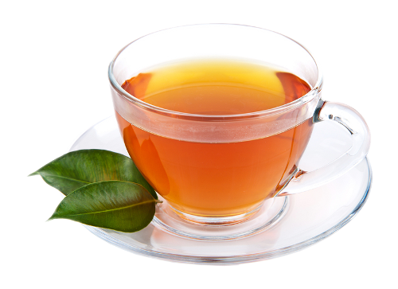
СОСТАВ Флю-стоп+
на основе натуральных экстрактов с общеукрепляющим, жаропонижающим, антимикробным, противовоспалительным действием
ФЛЮ СТОП+
Экстракт корня имбиря
Обладает антибактериальными, спазмолитическими, потогонными, тонизирующими свойствами. Ускоряет вывод токсинов из организма, которые образуются при заболеваниях.
Витамин С (аскорбиновая кислота)
Ключевой антиоксидант, защищающий клетки всего организма от повреждения свободными радикалами. Стимулирует синтез интерферонов, которые усиливают процессы фагоцитоза и клеточного иммунного ответа на проникновение вирусов и бактерий.
БИОЛОГИЧЕСКИ АКТИВНАЯ ДОБАВКА К ПИЩЕ.
НЕ ЯВЛЯЕТСЯ ЛЕКАРСТВОМ. ПЕРЕД ПРИМЕНЕНИЕМ РЕКОМЕНДУЕТСЯ ПРОКОНСУЛЬТИРОВАТЬСЯ С ВРАЧОМ.

Slide 8
Флю-стоп +
ФЛЮ СТОП+
Прием 1 порции (7 грамм) (рекомендуемая суточная доза) обеспечит поступление:
Наименование | мг | % от РСП¹/АУП²
Витамин С | 500 | 833^{1*}
Содержание оксикоричных кислот (кафтаровая, цикориевая) | не менее 4 | 40²
Содержание суммы флавоноидов в пересчете на рутин | не менее 6 | 20²
% от РСП ¹ – % от рекомендуемого уровня потребления (РСП) согласно нормам ТР ТС 022/2011 (приложение №2); % от АУП² – % от адекватного уровня потребления согласно «Единых санитарно-эпидемиологические и гигиенические требования к товарам, подлежащим санитарно-эпидемиологическому надзору (контролю)» Таможенного союза ЕврАзЭС (приложению 5)/ * - Не превышает верхний допустимый уровень потребления
Противопоказания: индивидуальная непереносимость компонентов, беременность и кормление грудью. Перед применением рекомендуется проконсультироваться с врачом.
ТУ 10.89.19-525-12424308-2018
Свидетельство о государственной регистрации
RU.77.99.11.003. Е.001486.04.19 от 17.04.2019
БИОЛОГИЧЕСКИ АКТИВНАЯ ДОБАВКА К ПИЩЕ.
НЕ ЯВЛЯЕТСЯ ЛЕКАРСТВОМ. ПЕРЕД ПРИМЕНЕНИЕМ РЕКОМЕНДУЕТСЯ ПРОКОНСУЛЬТИРОВАТЬСЯ С ВРАЧОМ.

